Slide 1
窓際ダイナマイト
宮田宇宙
川端悠平

Slide 2
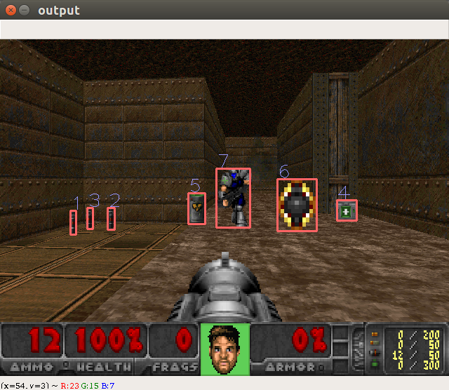
物体の識別
物体を認識し、矩形で囲む
物体のほとんどが四角いのに対し、敵は余白がある
縦長で、余白があるものを敵と認識
dS = rect_area - area
DS = int((dS / area) * 100)
# print(str(i) + " DS = " + str(DS) +
# " (x,y) = " + str((x, y)), end=", ")
current_finders.append([i, x, y, w, h])
if w * 2.5 > h > w * 1.3:
if DS >= 70:
enemy.append(i)
print("enemy" + str(DS))

Slide 3
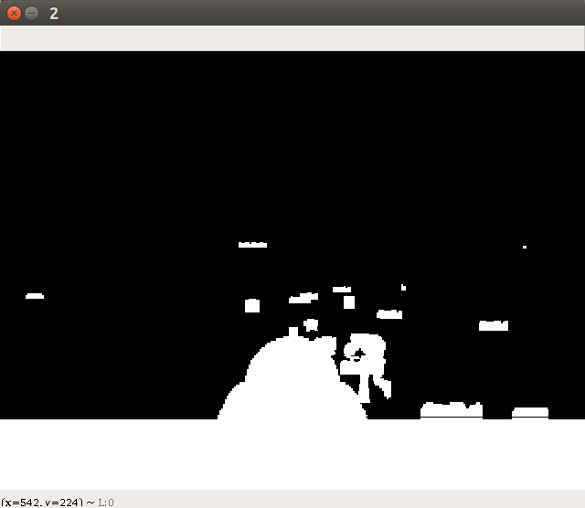
認識精度の向上
線を入れることで、つな
がって認識できなかった
ところも認識可能に

Slide 4
敵を狙う
if enemy != []:
x, y, w, h = cv2.boundingRect(contours[enemy[0]])
center = x + w / 2
if 340 < center:
action = [0, 0, 0, 0, 0, 0, 0, 5, 0]
elif 327 < center <= 340:
action = [0, 0, 0, 0, 0, 0, 0, 1, 0]
elif 321 < center <= 327:
action = [0, 0, 1, 0, 0, 0, 0, 1, 0]
elif 313 <= center <= 321:
action = [0, 0, 1, 0, 0, 0, 0, -1, 0]
elif 300 <= center < 313:
action = [0, 0, 0, 0, 0, 0, 0, -1, 0]
elif center < 300:
action = [0, 0, 0, 0, 0, 0, 0, -5, 0]
else:
if 190 < y and y + h < 210:
action = [0, 0, 1]
else:
action = actions[5]
else:
if y >= 30:
if x > 335:
action = [0, 1, 0, 0, 0, 0]
elif x < 305:
action = [1, 0, 0, 0, 0, 0]
else:
action = actions[5]
敵から照準が離れているときは大きく、
近い時は小さく 左右を向く
高さが離れすぎているときは
前進
敵がいなくてアイテムがある

Slide 5
首振りの解除
認識した物体の位置や大きさを記憶し、１つ前や２つ前とかわってなかったら、８０度右を向く
if pre_finders != []:
if pre2_finders == current_finders and lock == 0:
action = [0, 0, 0, 0, 0, 0, 0, 80]
弾を撃った直後は首振り解除動作をロック

Slide 6
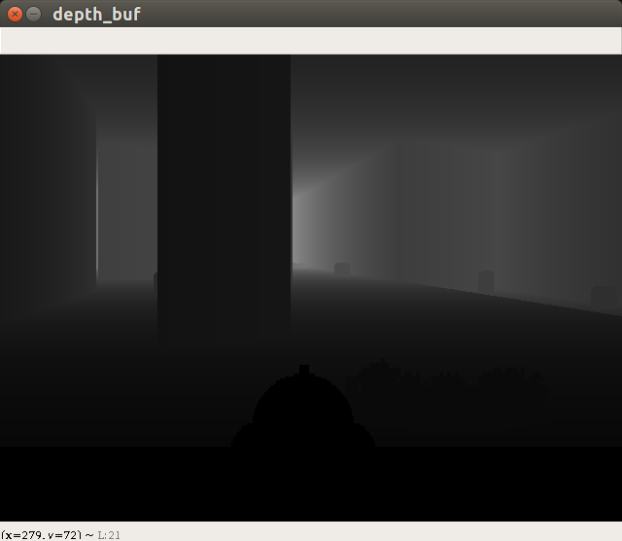
Depth buf の利用
x_left = 250
x_right = 390
y_range = [240, 350]
left = right = 0
for y in range(y_range[0], y_range[1]):
left += depth_buf[y][x_left]
right += depth_buf[y][x_right]
left = int(left / 110)
right = int(right / 110)
# print("left = " + str(left) + ", right = " + str(right))
if left <= 7 and right <= 7:
repeat = [1, [0, 0, 0, 0, 0, 0, 0, 70, 0], "前方に壁"]
elif left <= 7:
repeat = [2, [0, 0, 0, 1, 0, 1, 0, 0, 0], "左が暗いので右へ移動"]
elif right <= 7:
repeat = [2, [0, 0, 0, 0, 1, 1, 0, 0, 0], "右が暗いので左へ移動"]
elif left <= 10:
repeat = [2, [0, 1, 0, 0, 0, 1, 0, 0, 0], "左に障害物あり、射撃をロック"]
elif right <= 10:
repeat = [2, [1, 0, 0, 0, 0, 1, 0, 0, 0], "右に障害物あり、射撃をロック"]

Slide 7
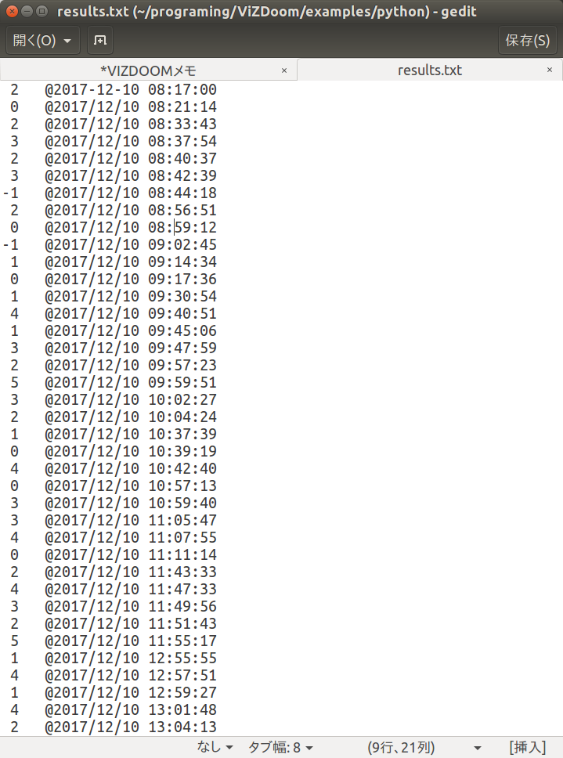
戦績の記録
モチベーションの向上
f = open('results.txt', 'a')
now = datetime.datetime.now()
.strftime("%Y/%m/%d %H:%M:%S")
intfrags = int(last_frags)
if intfrags >= 0:
strfrags = " " + str(intfrags)
else:
strfrags = " " + str(intfrags)
f.write(strfrags + ' @' + now + '\n')
f.close

